Slide 1



Slide 2
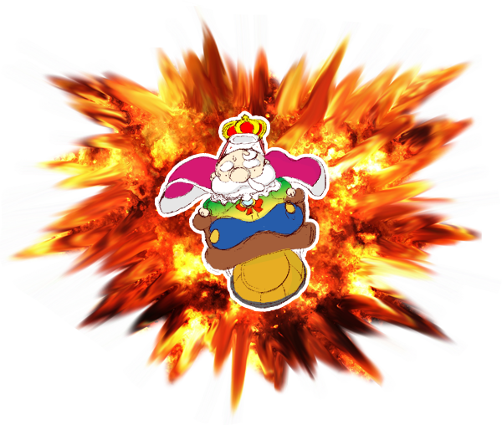

Slide 3
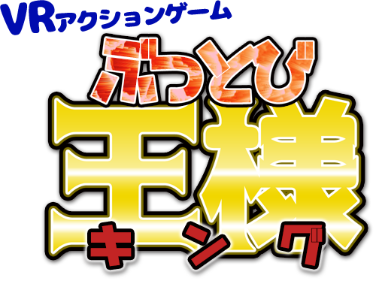
ジャンル ：ＶＲアクションゲーム
プレイヤー数 ：二人（一人プレイも可能）
対象年齢 ：全年齢（ＣＥＲＯ Ａ）
プラットフォーム ：ＰＳＶＲ

Slide 4

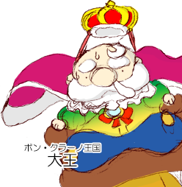
このゲームは、基本二人で遊ぶＶＲのアクションゲームです。
ロケット椅子に張り付けられて「ぶっ飛ばされる」１プレイヤーと、それを「ぶっ飛ばす」２プレイヤーとに分かれます。
ぶっ飛ばす２プレイヤーは、ロケット椅子に乗った
１プレイヤーが地面に激突しないよううまく
ロケット噴射でゴール地点まで操作します。
１プレイヤーは何をするのか？－－
大きな声で叫びましょう。
「落ちる～～～！！！！！」と。

Slide 5
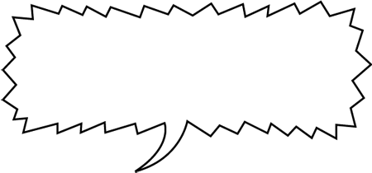
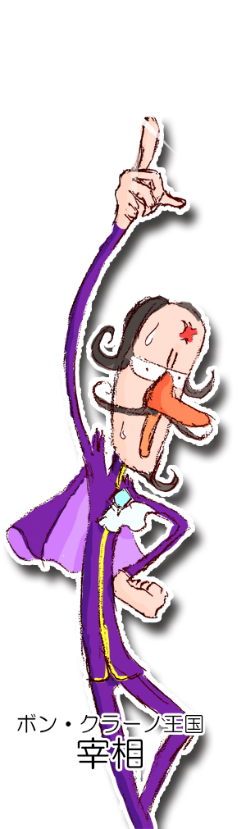

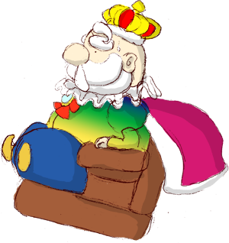
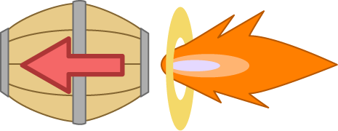

わが国の国王は椅子から下りるのも
嫌がるほどのものぐさ！
しか～し！隣国への訪問はしてもらわねばなりません！
ではどうするか！「椅子にロケットを付けて」ぶっ飛んでもらうので
あ～～～るッ！！
大王
（1プレイヤー）
スタート
（王国）
ゴール
（隣国）

Slide 6

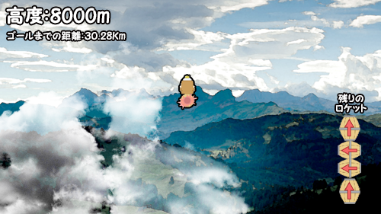
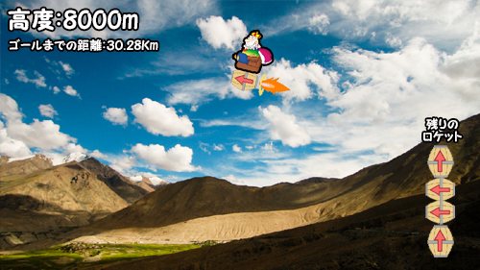
１プレイヤーはゴーグルを、
２プレイヤーはTVモニターを
見てあそぶのであ～～～るっ！
１プレイヤーの画面
２プレイヤーの画面

Slide 7


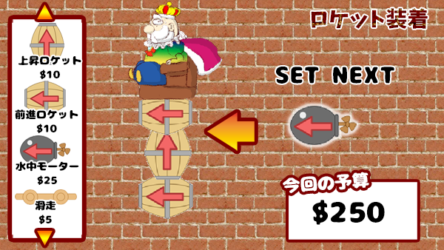
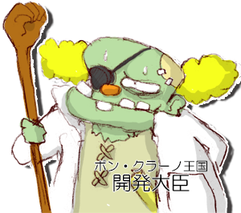
ま、まずは吾輩の作った様々なタイプの
ロケットを大王の椅子にいくつも仕込むんだな。
ただし、予算内でないとダメなんだなぁ
ロケット装着画面

Slide 8
あ、あとはドカ～～～～んッ！！っと
ぶっ飛ぶだけなんだな。飛ぶか落ちるか、
ふたつにひとつ。単純なんだな！ぐしし・・・！
１プレイヤー（VRゴーグル側）画面

Slide 9
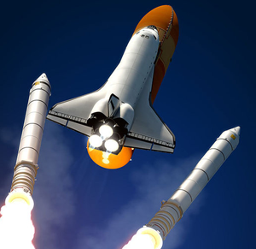
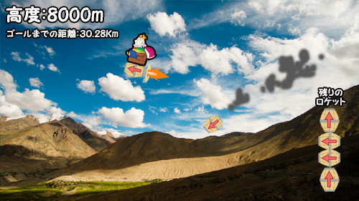
た、大切なこと忘れてたんだな。
ロケットには一つ一つに燃料があるんだな。
２プレイヤーは燃料がつきたら墜落前にどんどん
「ロケット切り離し」で再加速して目的地までぶっ飛ばすんだな！
２プレイヤー（モニター側）画面

Slide 10
そしてもうひと～～つッ！
「２プレイヤー」は特定の地点からしか大王を確認できないのであ～～る！１プレイヤー（大王）は「声」で自分の
状態を必死に伝えなければならないのであ～～るッ！！
２プレイヤー（モニター側）画面

Slide 11

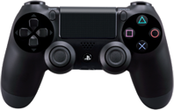
操作方法などあってなきようなものであ～～る！！
ボタンを押せばすなわち「ロケット切り離し」ッ！
どんな方でも楽しくぶっ飛ばせるシンプルさナリッ！
あとは「声」で大いにコミュニケーションであ～る！
すべて
ロケット切り離し
そして
最大の操作方法は
お互いの「声」

Slide 12

このゲームの特徴は、１プレイヤー（王様）が自身を操作することができない感覚を味わえることにあります。
自分を自由に動かせず、声だけで２プレイヤーに状況を伝えるというある種アナログな「コミュニケーション」を基本としています。
ＶＲのような仮想現実でも、人間同士のコミュニケーションは無限の楽しみを与えるものと信じています。

Slide 13


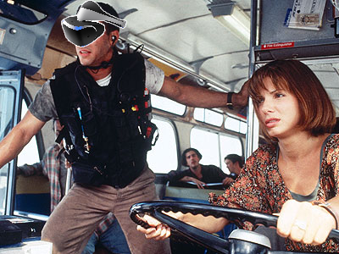
…本当にそうでしょうか？
異常な状況の連続であるこのゲームは、是非仲の良い恋人同士でプレイしていただきたいです！
むしろ、吊り橋効果でもっと仲良くなれるはずですから！！

